Slide 1






A educação está evoluindo. E você faz parte disso.
Slide 1 – Abertura Inspiradora
A Secretaria da Educação de São Paulo desenvolveu a Sala do Futuro,
um espaço digital que conecta escola, estudantes e você — o maior parceiro na jornada do seu filho.

Slide 2
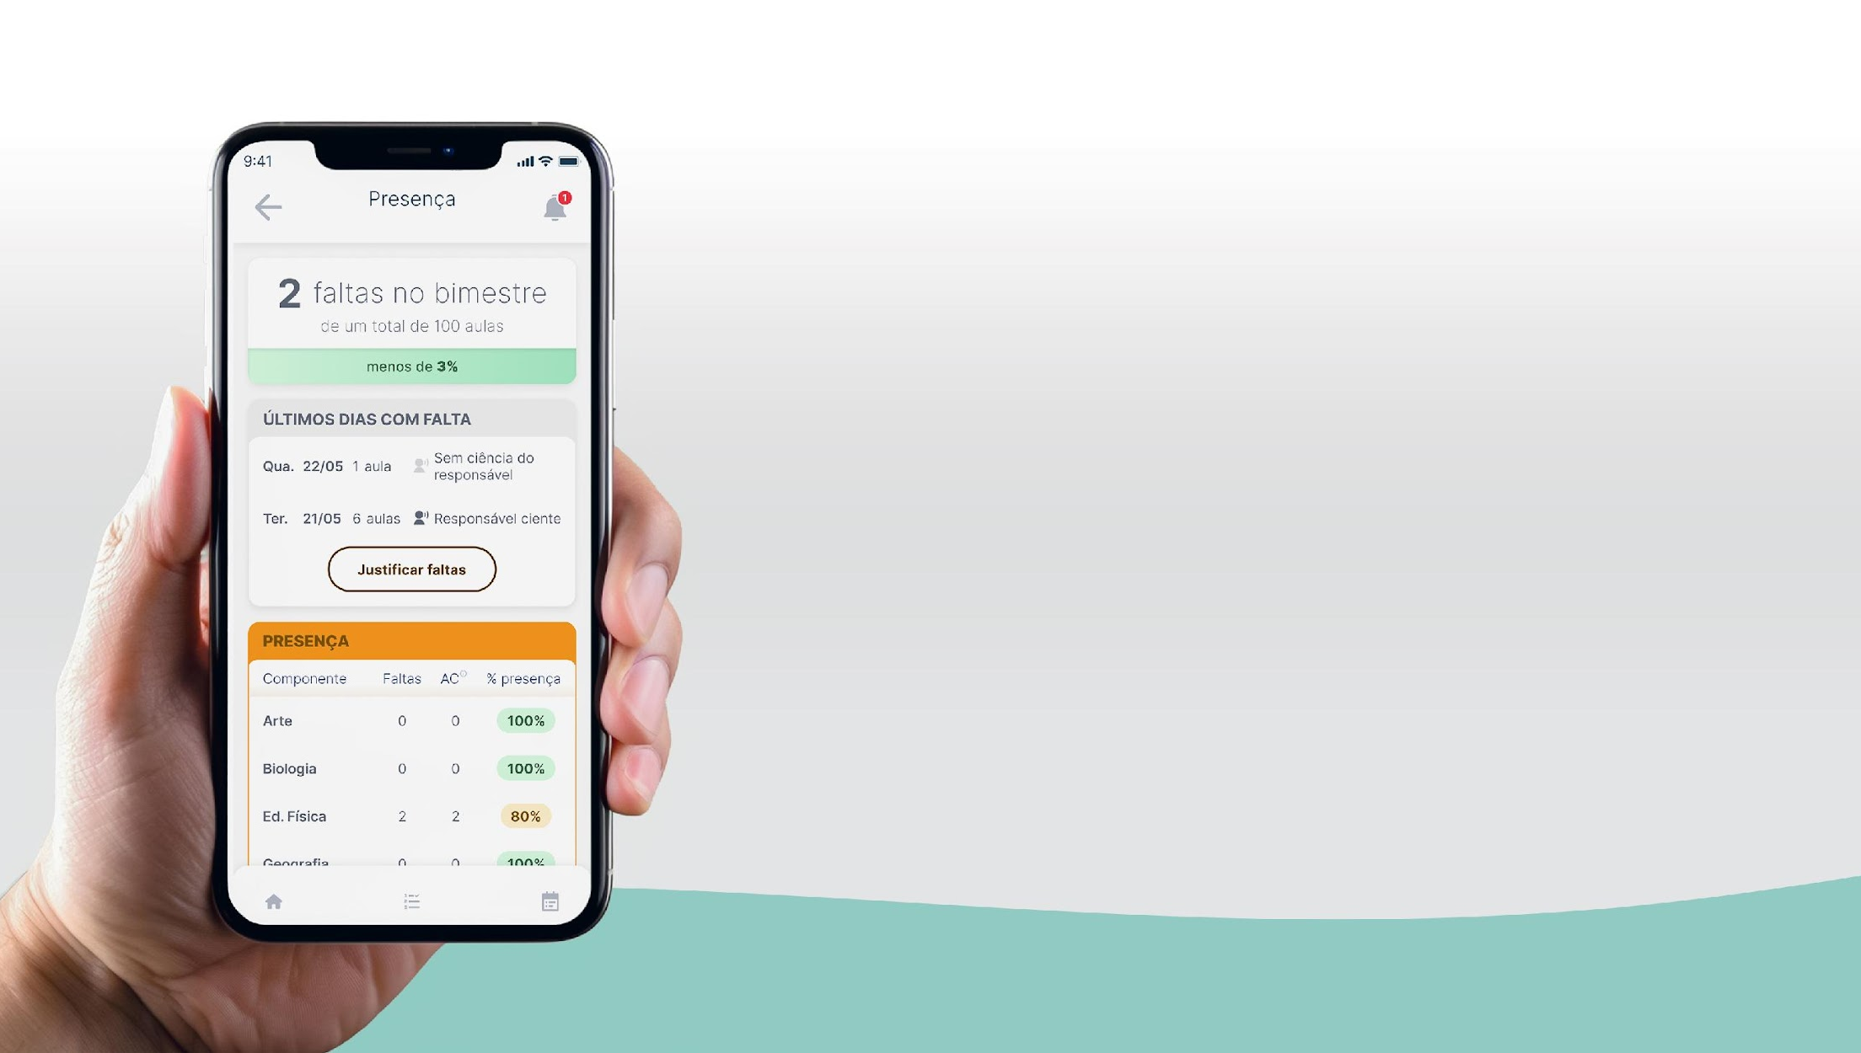




Sala do Futuro: seu filho aprende, você acompanha!
Slide 2 – O que é a Sala do Futuro?
Aulas, tarefas e provas
Agenda escolar
Boletim e frequência
Comunicação com a escola
Atualização dos seus dados para contato
Plataforma web e app com acesso gratuito (sem gastar internet!)

Slide 3
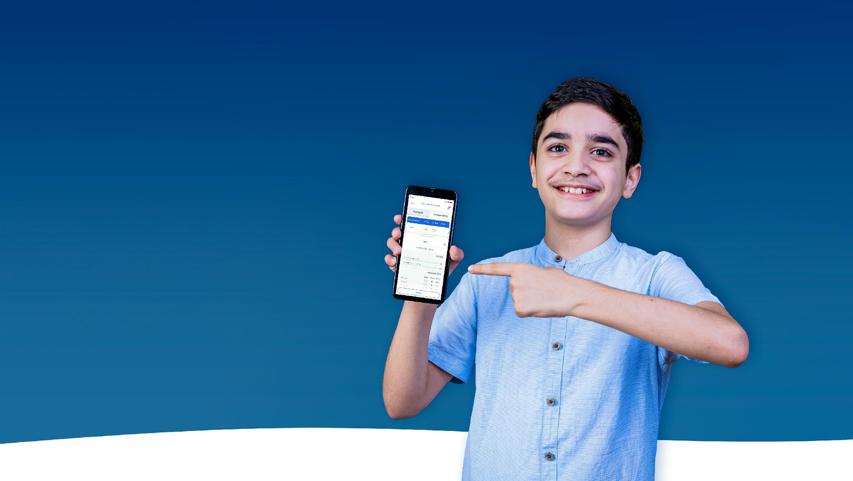




Você ainda mais presente na vida escolar
Slide 3 – Por que você precisa estar lá?
Acompanhe o boletim e frequência
em tempo real
Veja e ajude nas tarefas e redações
Receba avisos da escola direto no app
Justifique faltas sem sair de casa

Slide 4




Organização, engajamento e mais vontade de aprender
Slide 4 – E o que seu filho ganha com isso?
Tarefas sempre organizadas
Agenda com tudo que ele precisa lembrar
Reconhecimento: desafios, medalhas e conquistas
Acesso ao material didático e plataformas digitais

Slide 5


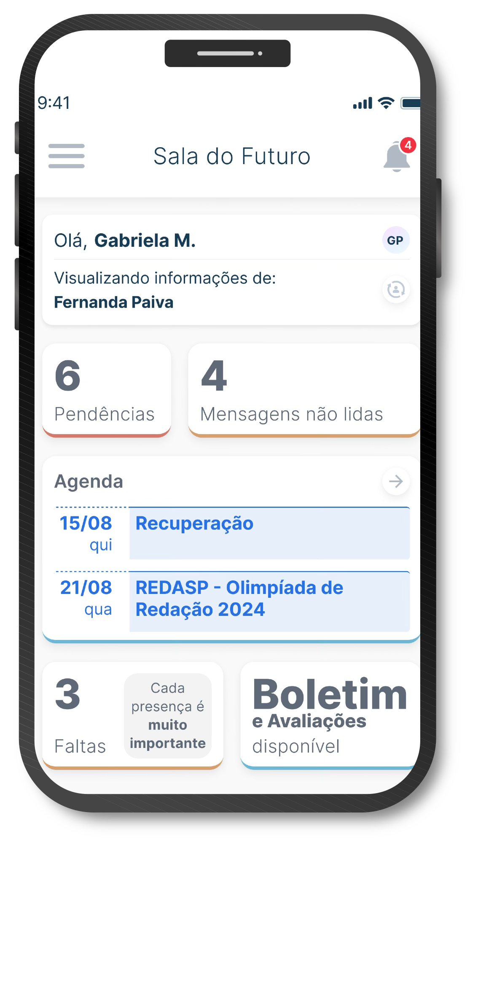

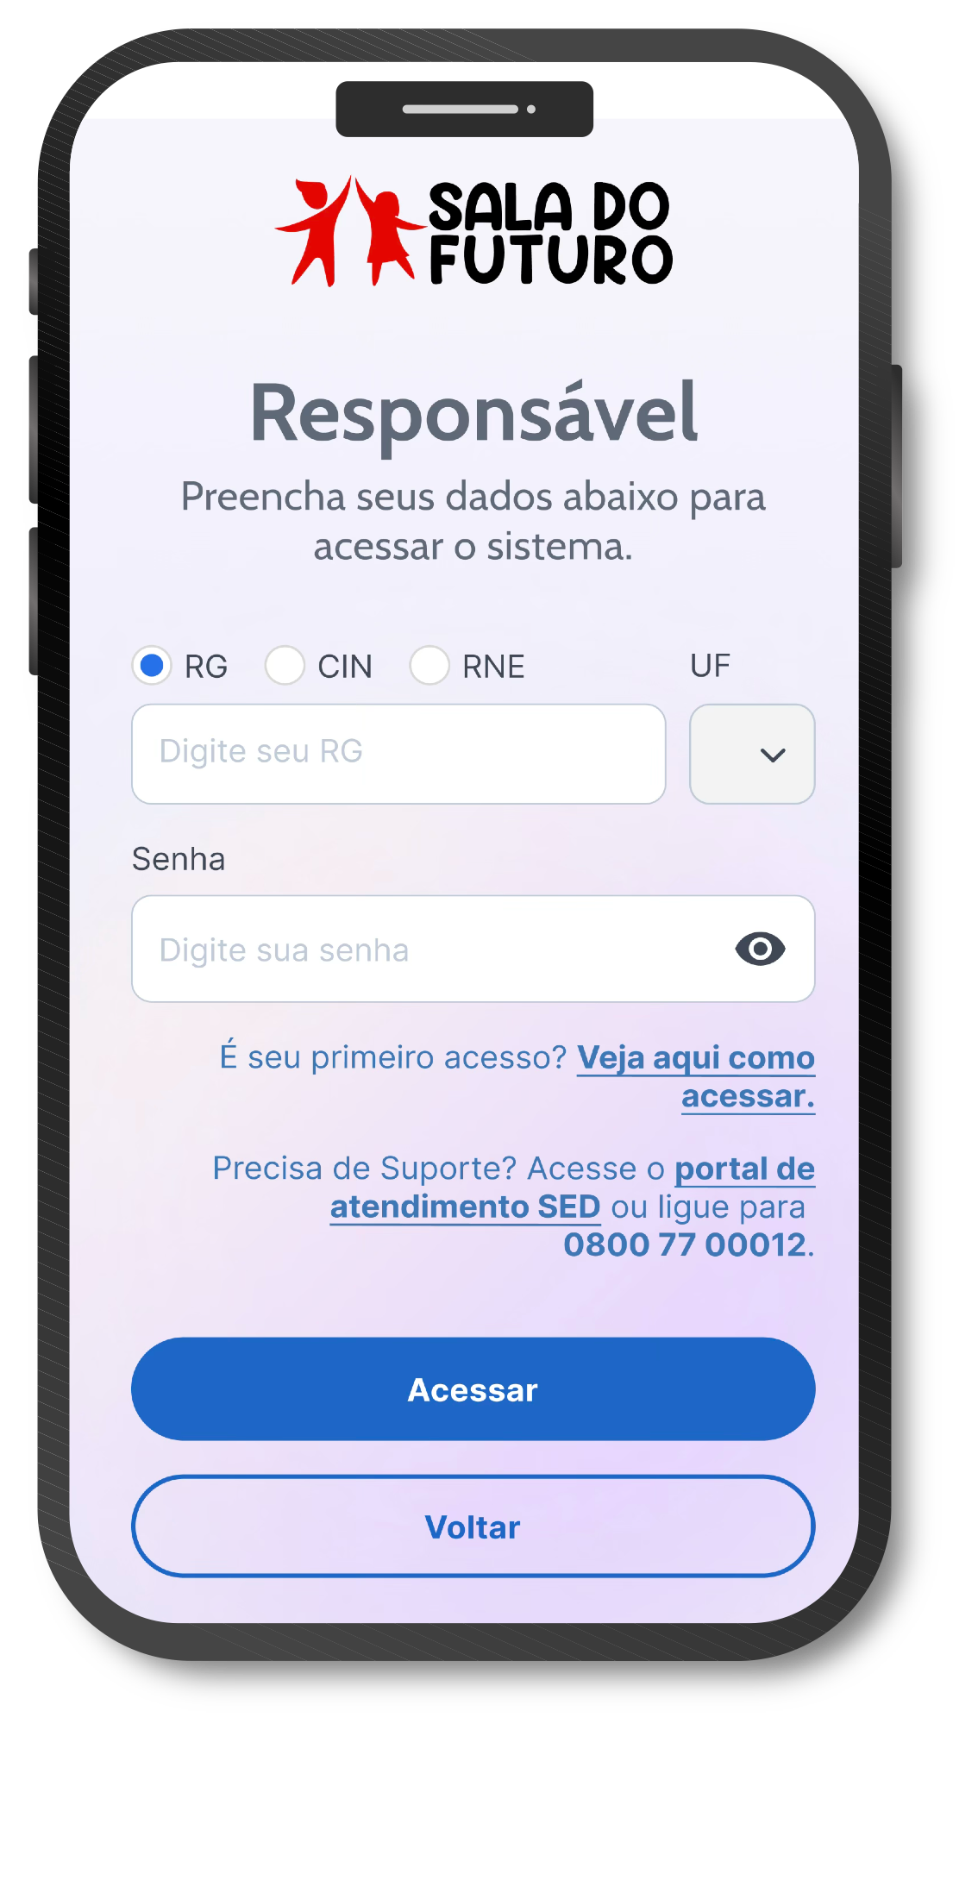


Fácil de acessar.
Pronto pra usar.
Slide 5 – Como usar é simples (mesmo!)
Sem gasto de dados móveis
(Para Vivo e Tim)
App para Android e iOS ou acesso
pela página de internet
Interface simples e rápida:
tudo o que você precisa,
em poucos cliques

Slide 6





Fácil de acessar.
Pronto pra usar.
Slide 6 – Vídeo Acesso e Navegação na Sala do Futuro
Vamos navegar na Sala do Futuro?

Slide 7
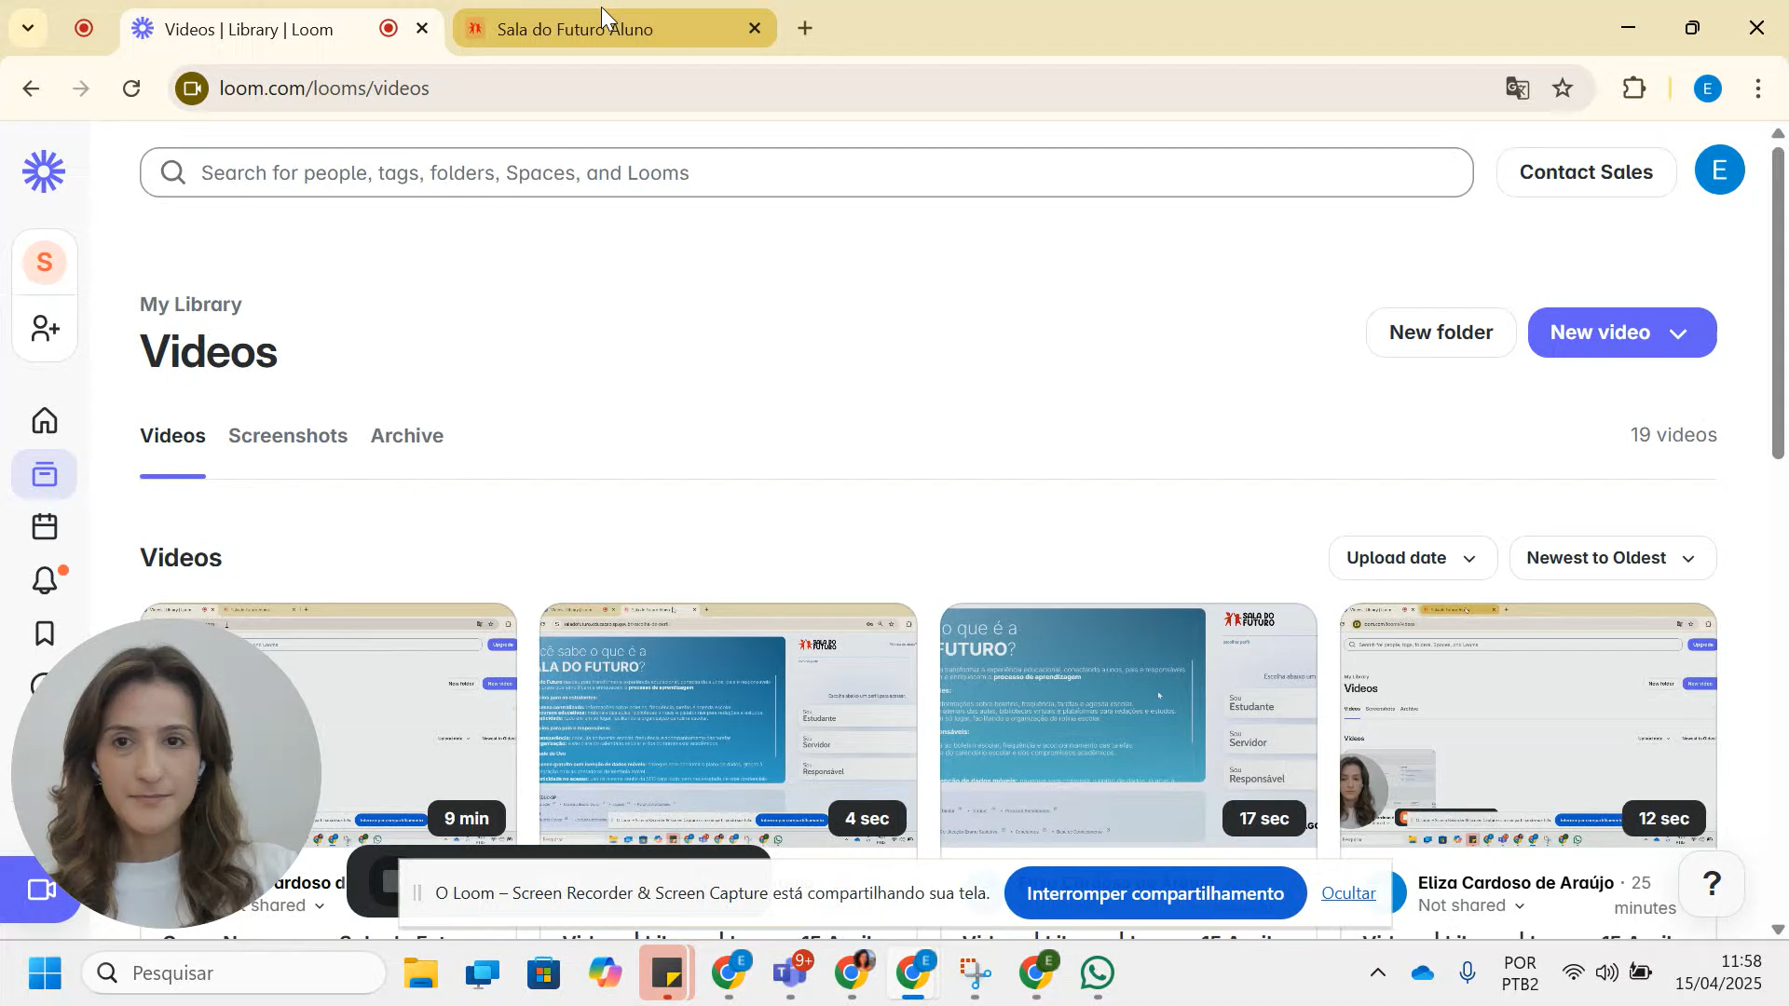

Slide 6 – Vídeo Acesso e Navegação na Sala do Futuro

Slide 8








Como acessar?
Slide 7 – Participe! Seu papel é essencial
Google Play
App Store
📷
Imagem sugerida:
QR Code para download + imagem do app aberto
🎯
Objetivo visual:
Instigar os pais a conhecer o App
Acesse a Loja e procure por 'Sala do Futuro'
Baixe o App Sala do Futuro ou digite: saladofuturo.educacao.sp.gov.br
1.Digite seu RG, CIN ou RNE (sem pontos/traços)
2.Coloque sua senha:
Primeiro acesso? Use o número do seu CPF
Já acessou a plataforma SED? Use a mesma senha
Esqueceu a senha do SED? Clique em
“Veja aqui como acessar” e depois em “Redefina aqui”

Slide 9




Estar presente faz toda a diferença.
Slide 8 – Participe! Seu papel é essencial
Acesse semanalmente
Acompanhe o desempenho
do seu filho em tempo real
O seu apoio leva os alunos mais longe

Slide 10




Estar presente faz toda a diferença.
Slide 9 – Atualize seus dados e acompanhe de perto a Educação do seu filho!
Digite o link bit.ly/DadosPais no navegador
ou escaneie o QR Code ao lado
Preencha seu documento (RG, CIN ou RNE)
Responda às perguntas de segurança
Confirme ou atualize seus dados
Preencha o token enviado ao seu WhatsApp
Pronto! Em breve você receberá informações
diretamente no celular
Acesse o QRcode

Slide 11




Conte com a gente!
Slide 10 – Dúvidas? Estamos aqui para apoiar você
Precisa de ajuda para acessar?
Quer saber mais sobre como usar?

